Slide 1
Quoridor Game

Slide 2
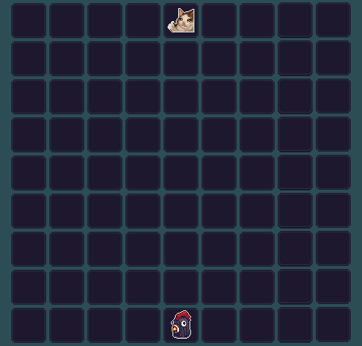
About Quoridor Game
Trong trò chơi này, mỗi người chơi sẽ cố gắng di chuyển quân cờ của mình từ một phía của bàn cờ tới phía còn lại trước đối thủ. Người chơi cũng có thể xây dựng hàng rào để ngăn chặn đối thủ di chuyển.

Slide 3
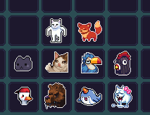
Start Game
Bạn sẽ phải chọn một trong số những quân cờ để bắt đầu trò chơi.

Slide 4
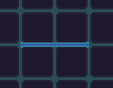
Setup Game
Trong Quoridor, tất cả người chơi sẽ có tổng 20 bức tường. Tường có kích thước đủ để che chắn 2 ô vuông

Slide 5
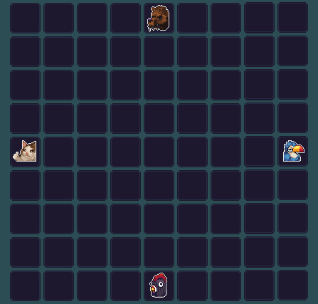
Setup Game
Hình ảnh miêu tả trạng thái ban đầu của trò chơi với 4 người chơi.

Slide 6
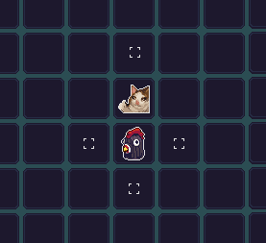
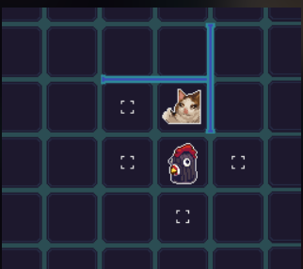
Play Game
01
Lần lượt từng player sẽ di chuyển

Slide 7
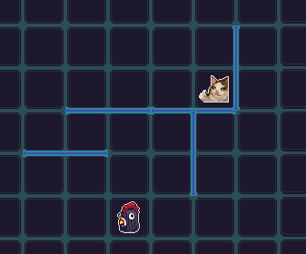
Play Game
01
Tại mỗi lượt, người chơi phải chọn giữa việc đặt tường hoặc di chuyển

Slide 8
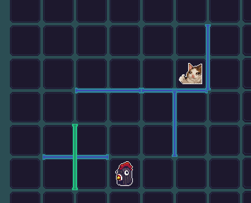
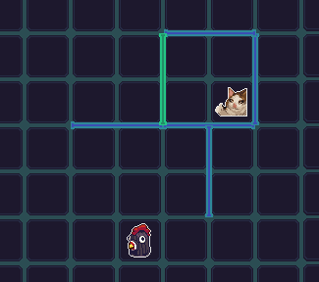
Play Game
Hình ảnh các bức tường đặt không hợp lệ
Hình ảnh các bức tường đặt không hợp lệ

Slide 9
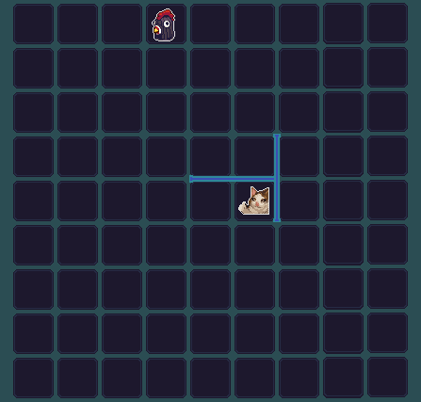
End Game
Khi player đến được phía bên kia của bàn cờ thì sẽ chiến thắng
End!

Slide 10
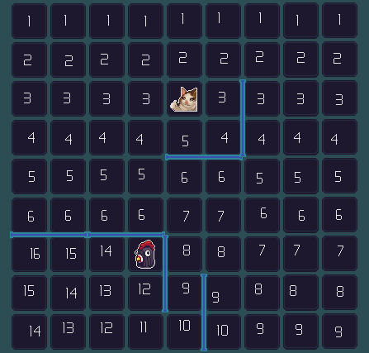
Thuat toan du doan

Slide 11



Thanks for listening

